Slide 1


Цифровые ресурсы для школьных библиотек, или
Розы и ангел в Измайловском саду
Совещание методистов по библиотечным фондам ИМЦ
24 сентября 2025

Slide 2
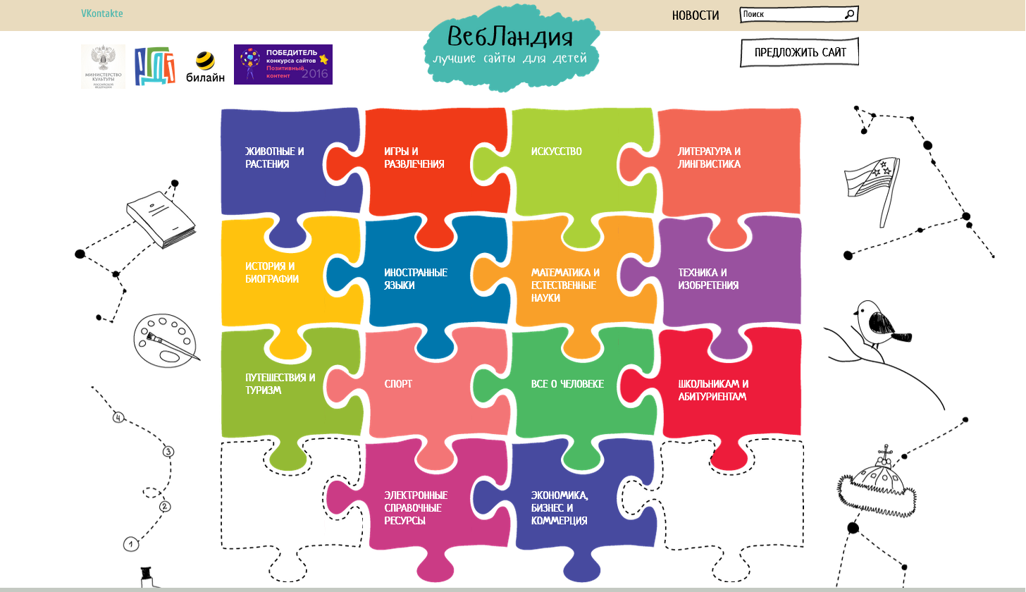
https://web-landia.ru/

Slide 3
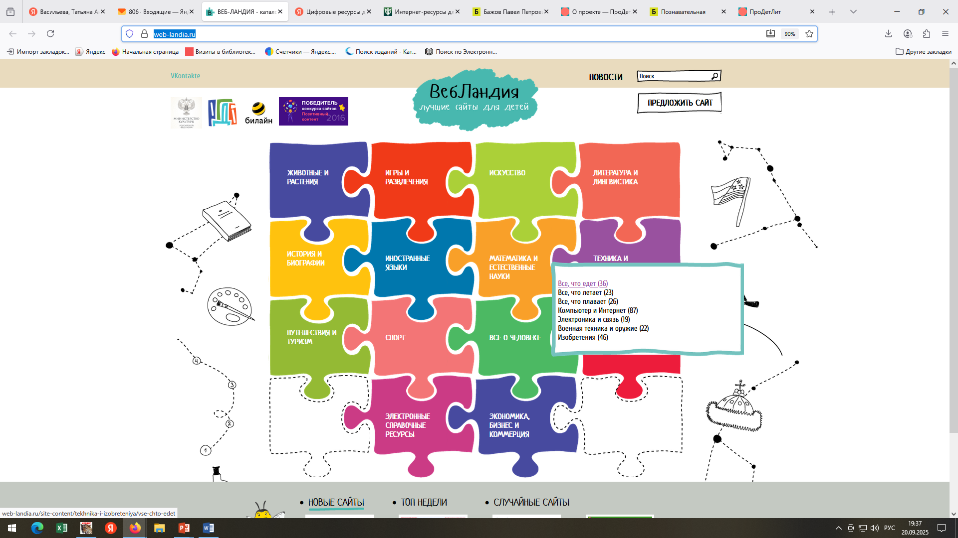

Slide 4
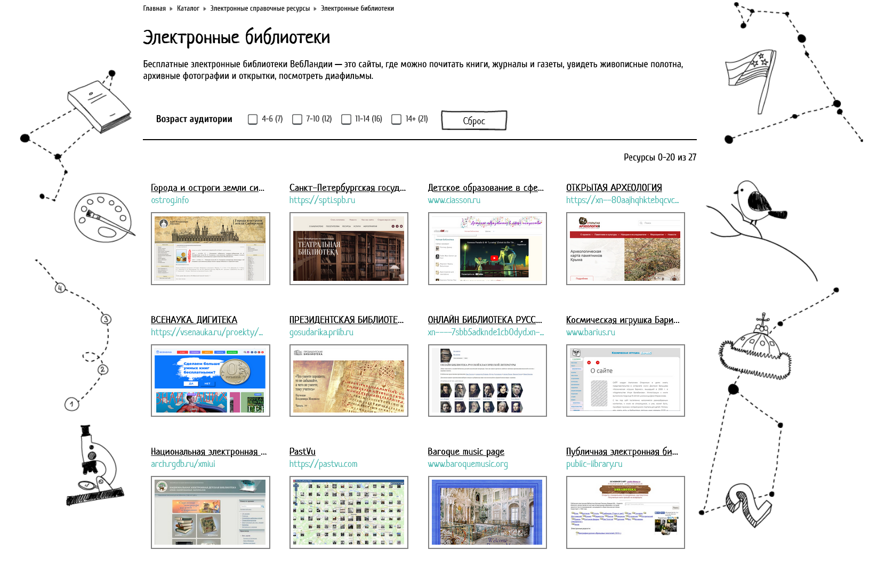

Slide 5


Slide 6
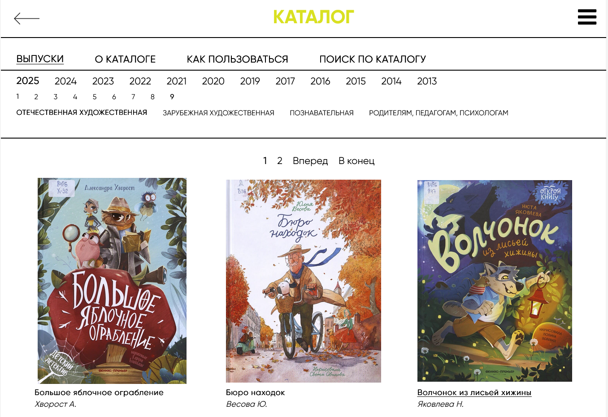

Slide 7
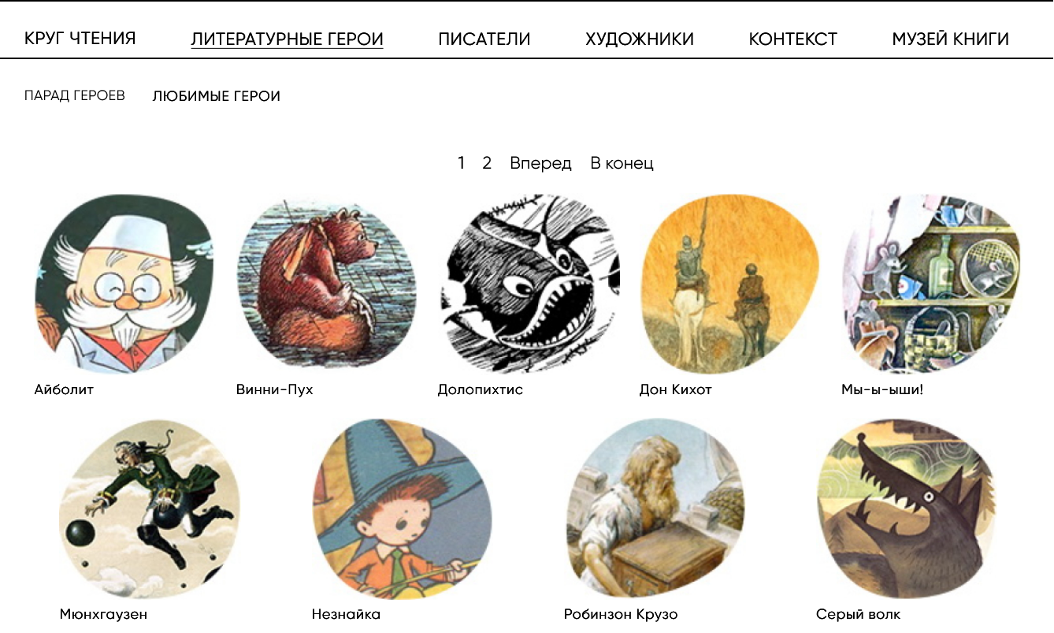

Slide 8
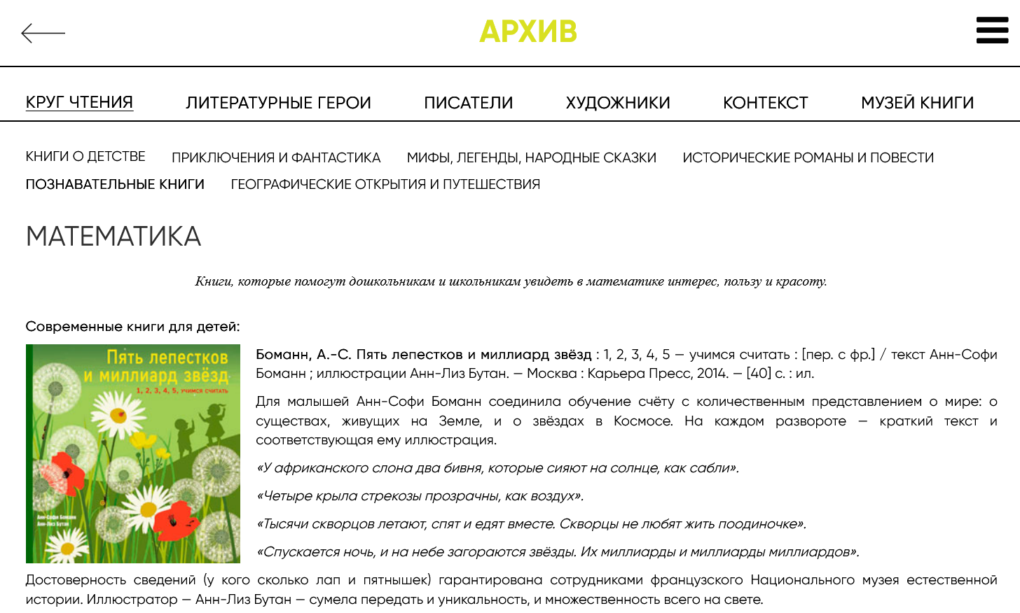

Slide 9
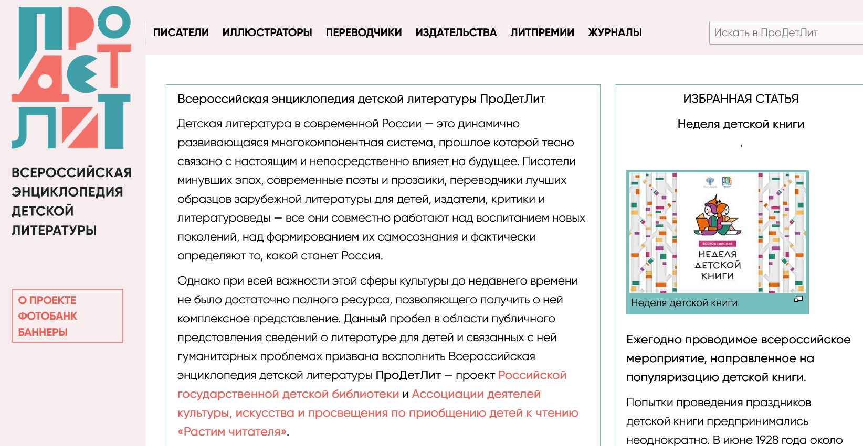

Slide 10
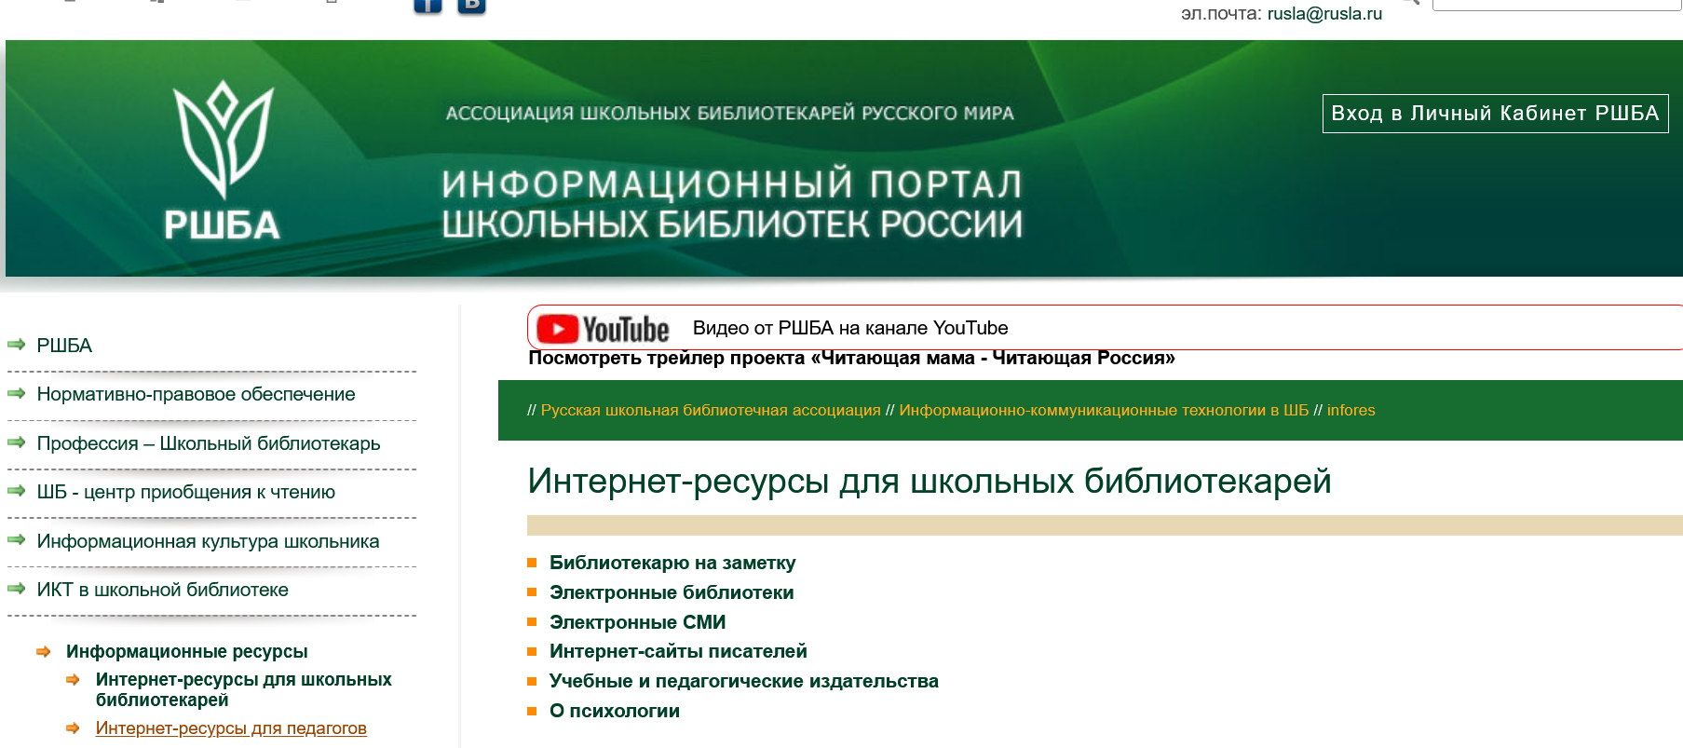
Информационно-коммуникационные технологии в школьной библиотеке

Slide 11
Систематизация?
Литературная энциклопедия. М., 1929—1939. Т. 1—9, 11. Ресурс воспроизводит многотомную «Литературную энциклопедию», изданную в Советском Союзе в период с 1929 по 1939 годы. http://feb-web.ru/feb/litenc/encyclop
Мир энциклопедий. Каталог энциклопедий, доступных в онлайн режиме по рубрикам. http://www.encyclopedia.ru
Научная электронная библиотека eLIBRARY.RU - это крупнейший российский информационный портал в области науки, технологии, медицины и образования, содержащий рефераты и полные тексты более 12 млн научных статей и публикаций. На платформе eLIBRARY.RU доступны электронные версии более 1900 российских научно-технических журналов, в том числе более 900 журналов в открытом доступе. http://elibrary.ru/defaultx.asp

Slide 12
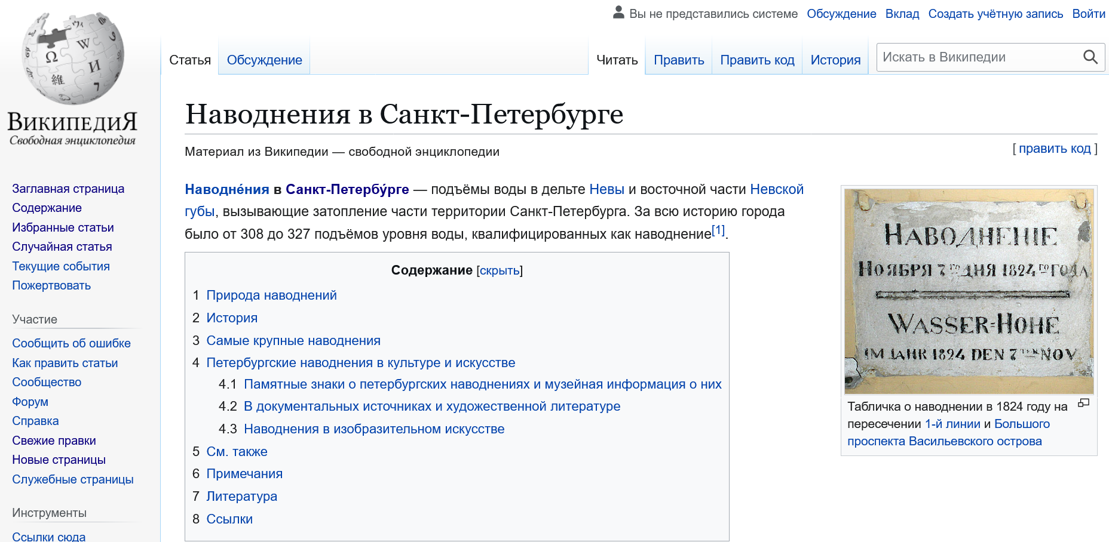

Slide 13
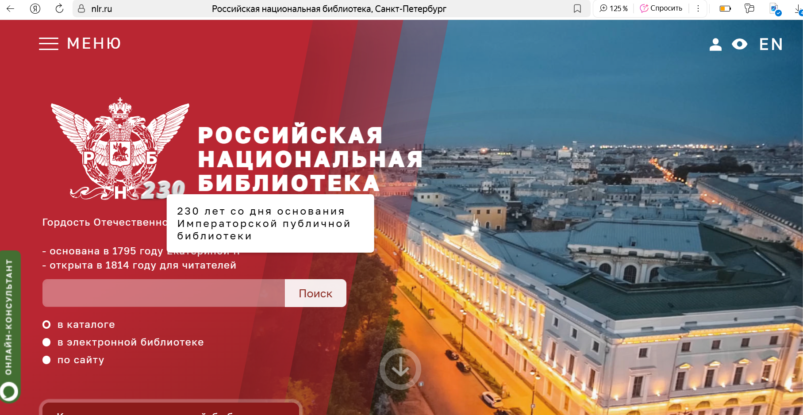

Slide 14
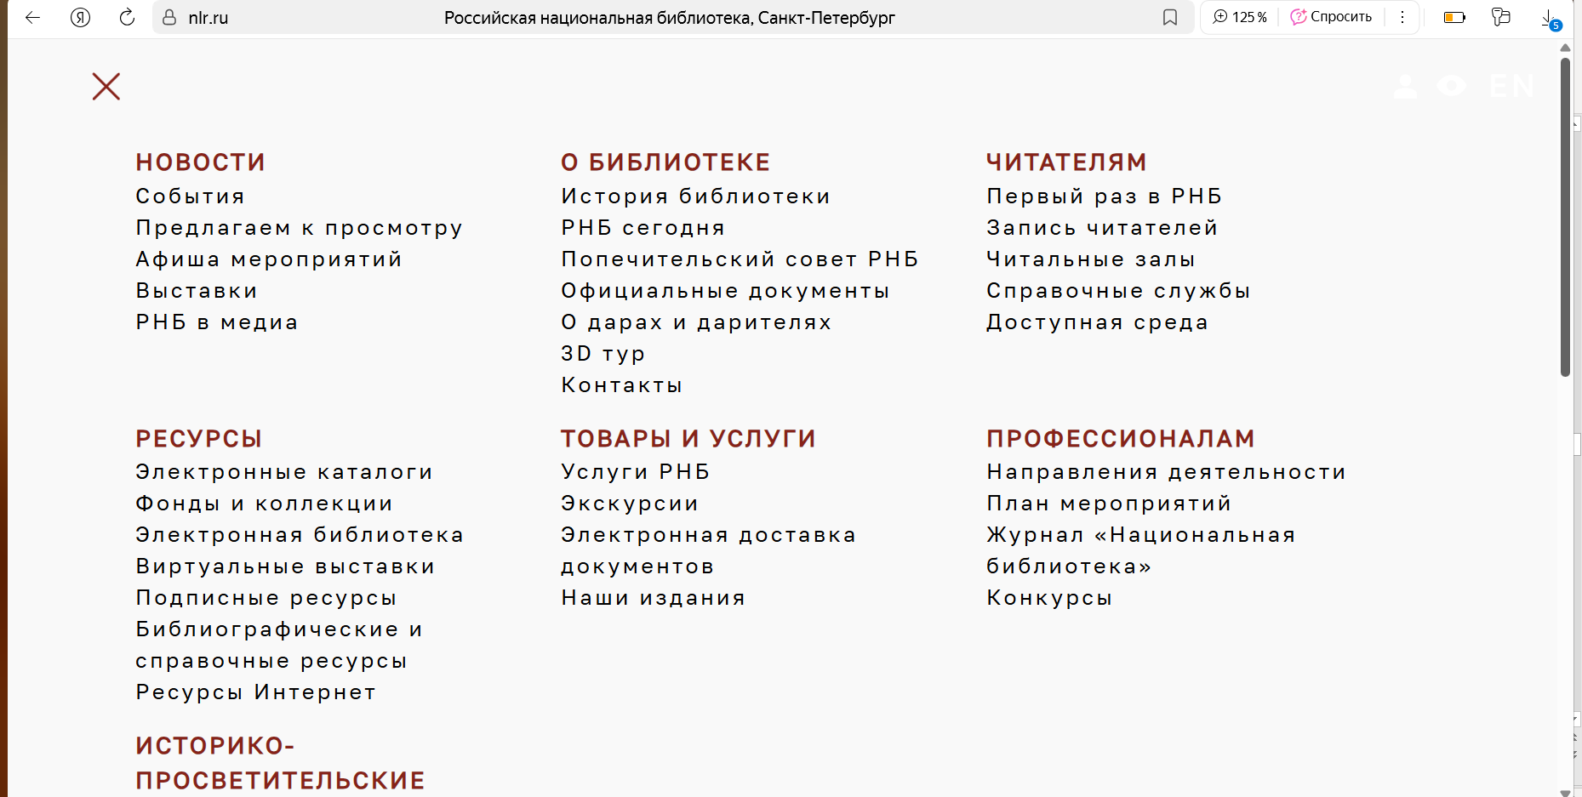

Slide 15
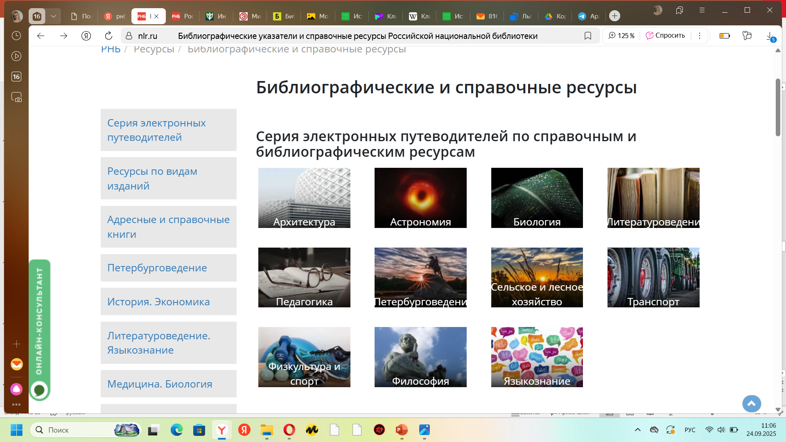

Slide 16
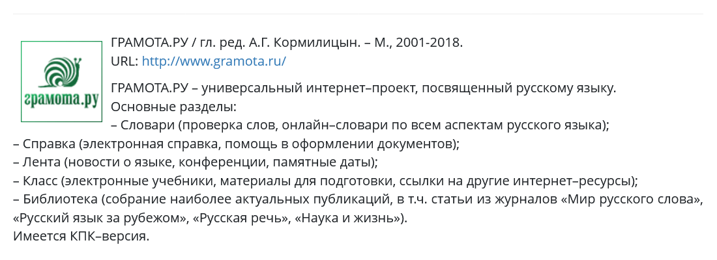

Slide 17
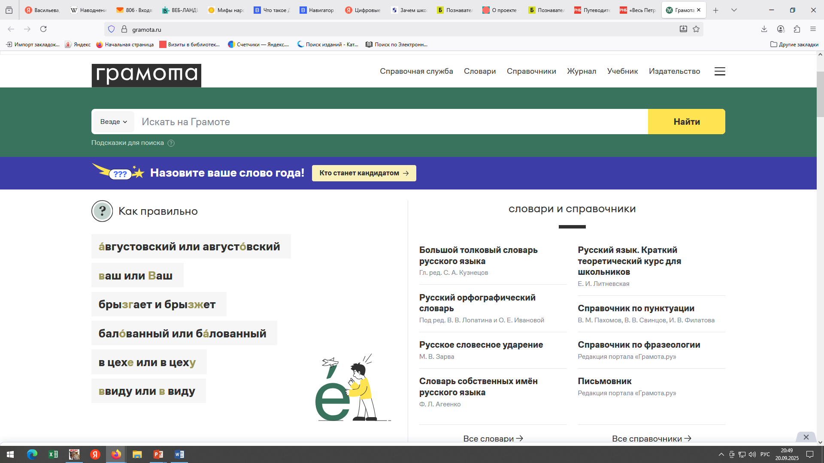

Slide 18
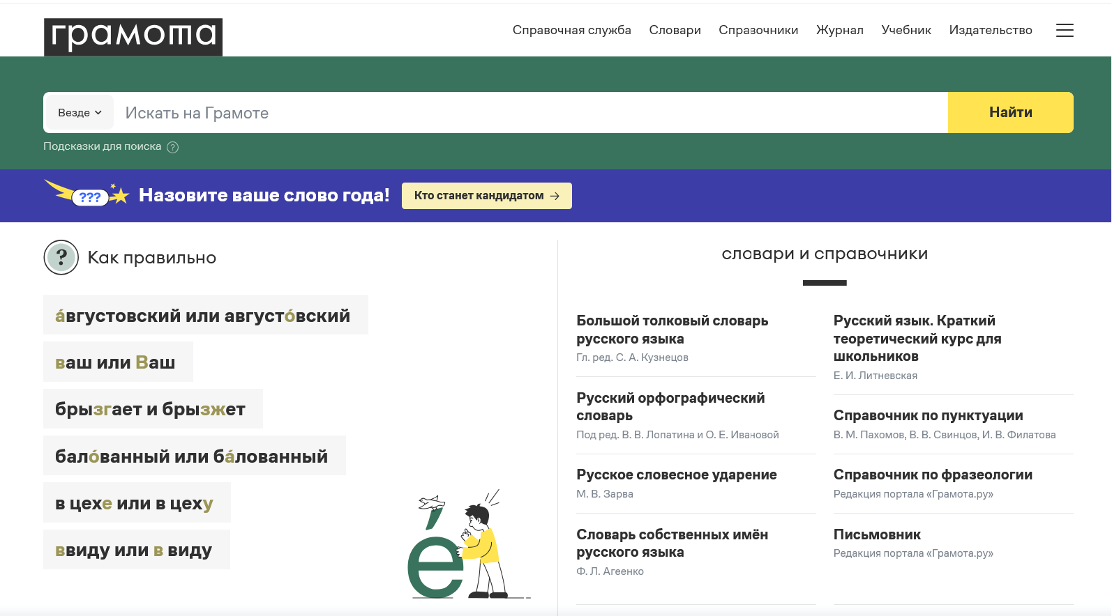

Slide 19
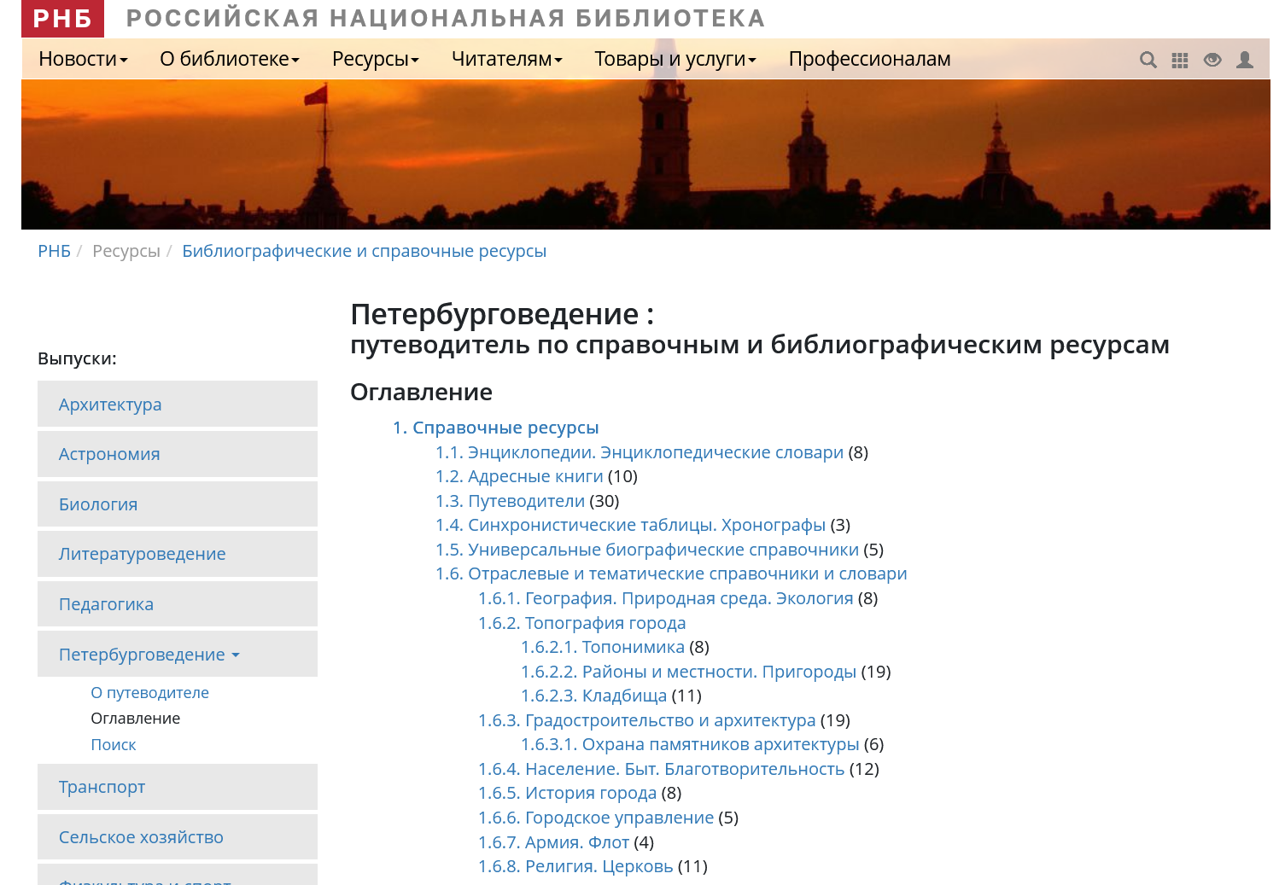

Slide 20
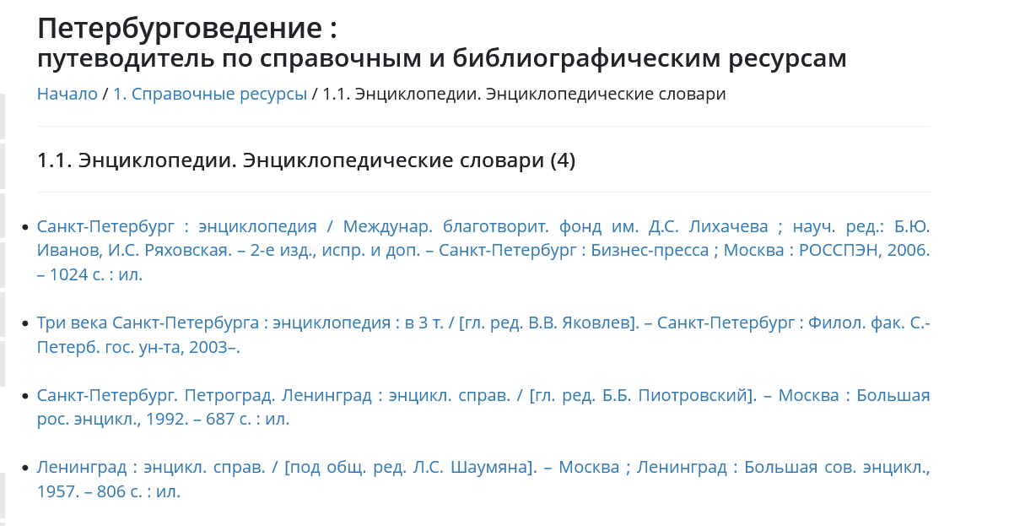

Slide 21
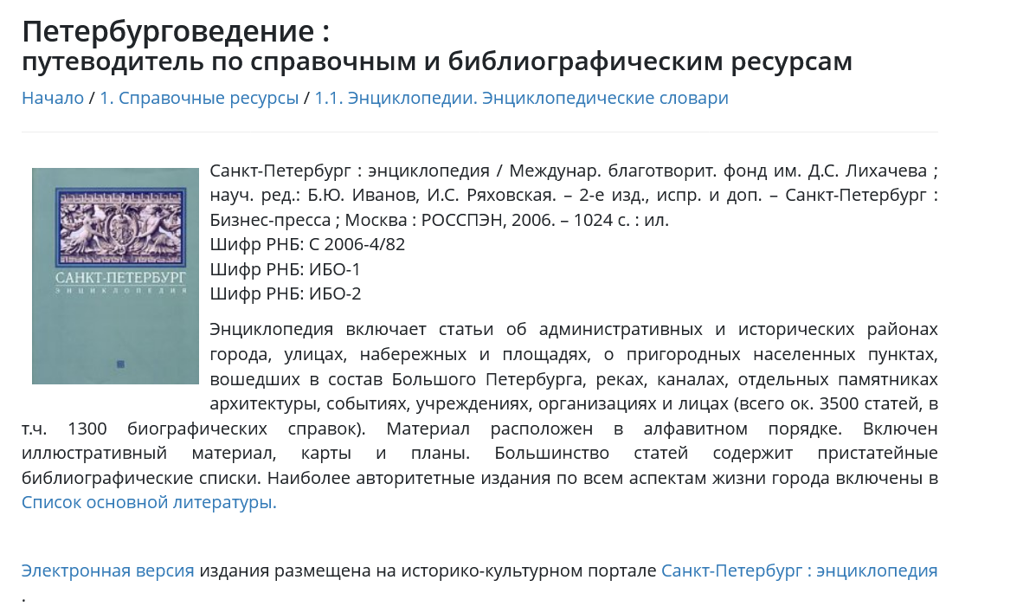

Slide 22
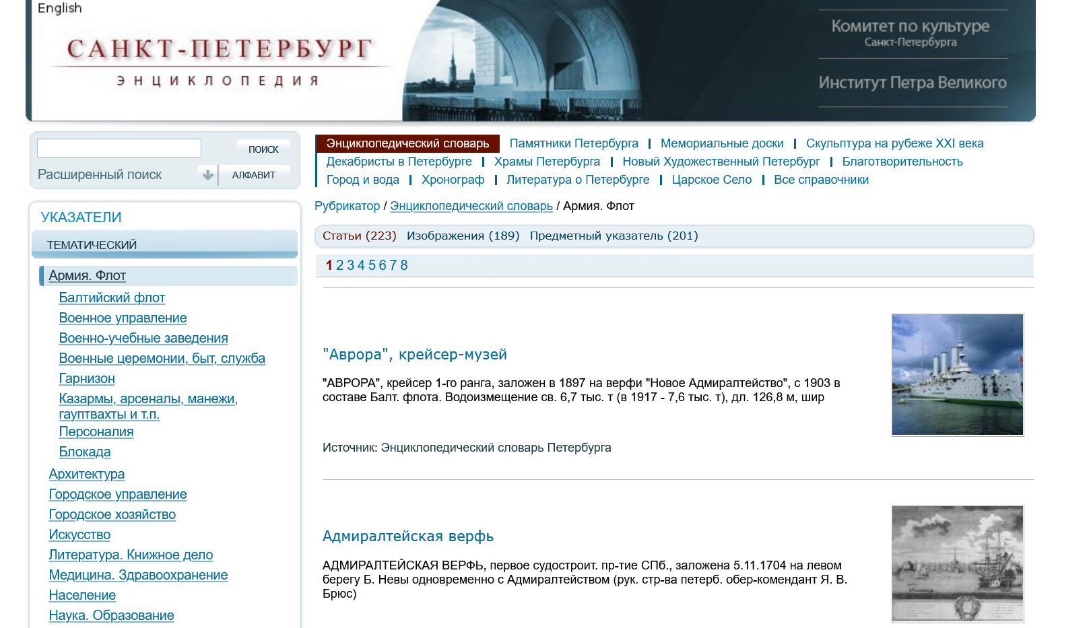

Slide 23
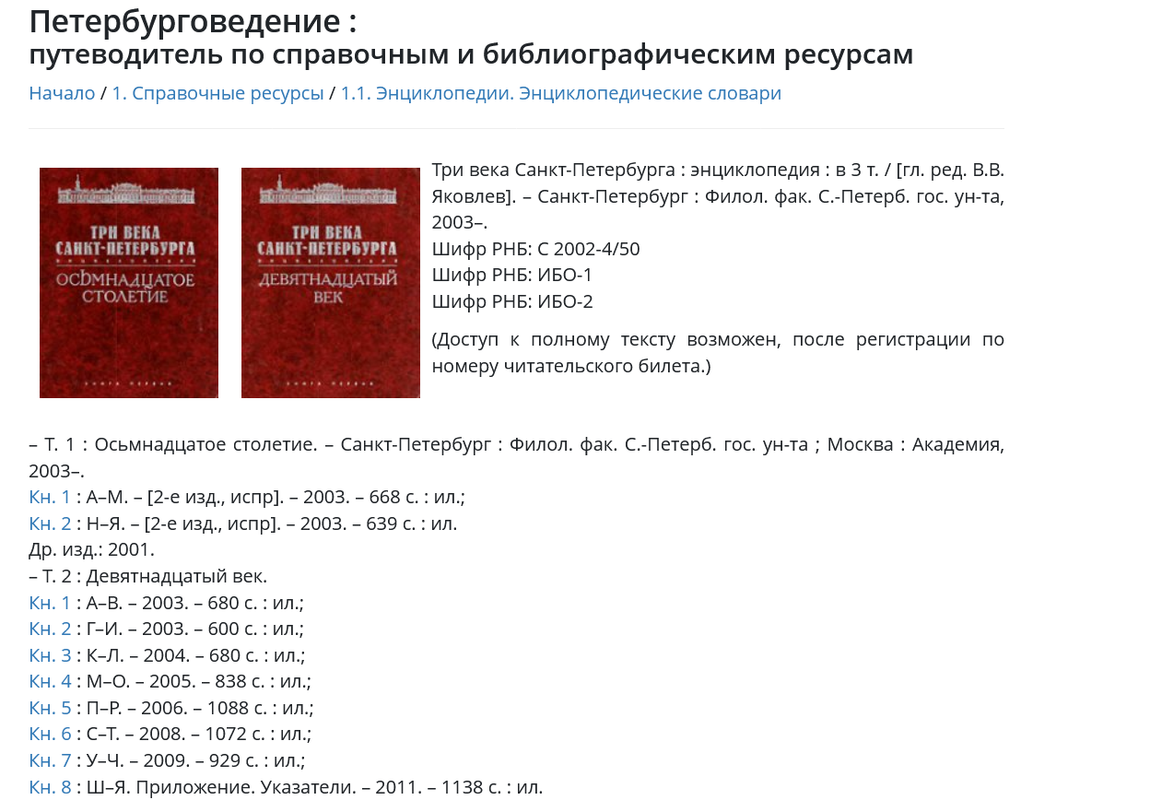

Slide 24

«Театры-Буфф»

Slide 25
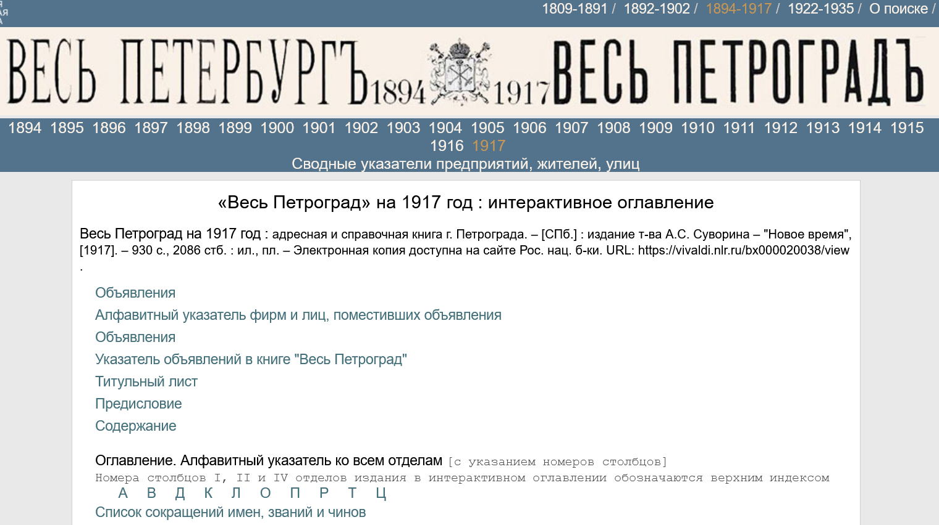

Slide 26
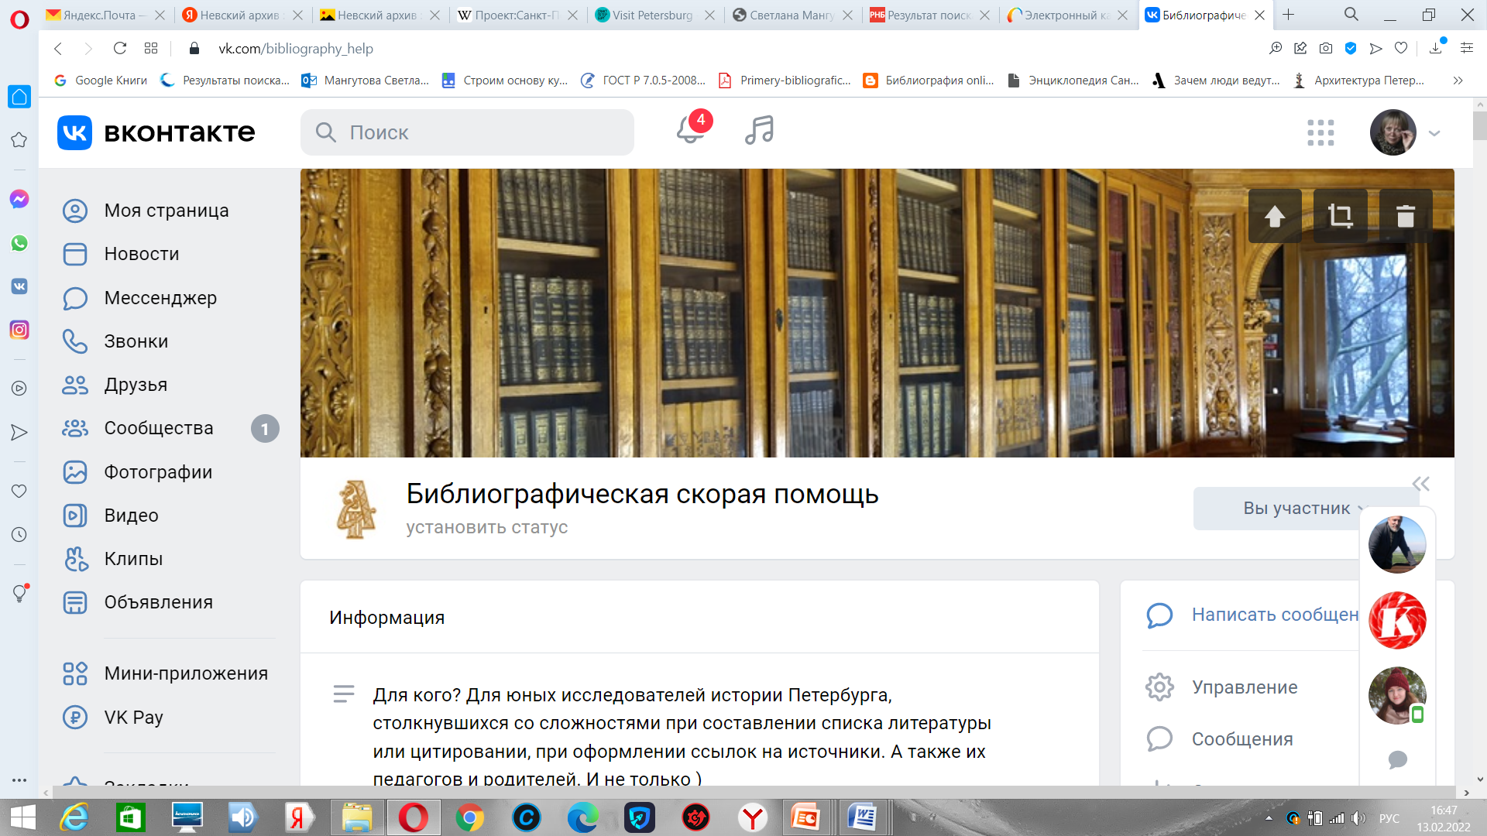
Как пройти в библиотеку?

